Slide 1
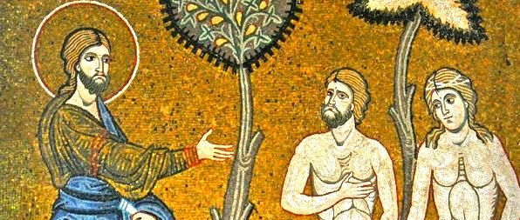

Адам и Ева
commons.wikimedia.org
Музикално изпълнение:Dečanski monasi Hvalite Gospoda, изт. youtube

Slide 2
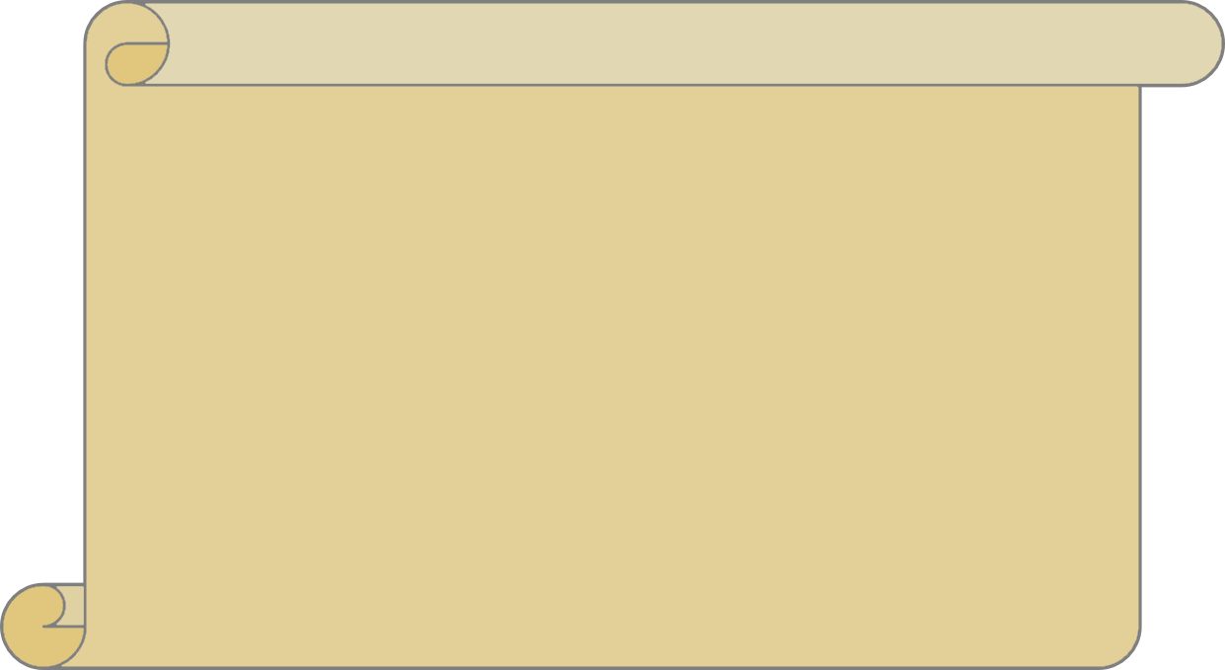
  „И сътвори Бог човека по Свой образ, по Божий образ го сътвори; мъж и жена ги сътвори.“
Библията,
Книга Битие, 1 глава, 27 стих

Slide 3
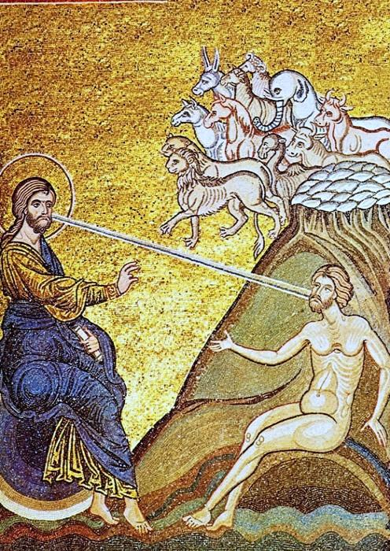
За шест творчески дни Бог създал земята и небето и всички растения и животни. В края на шестия творчески ден Бог създал от земна пръст човека и вдъхнал в лицето му дихание за живот, и станал човекът жива душа. Нарекъл го Адам.
commons.wikimedia.org

Slide 4
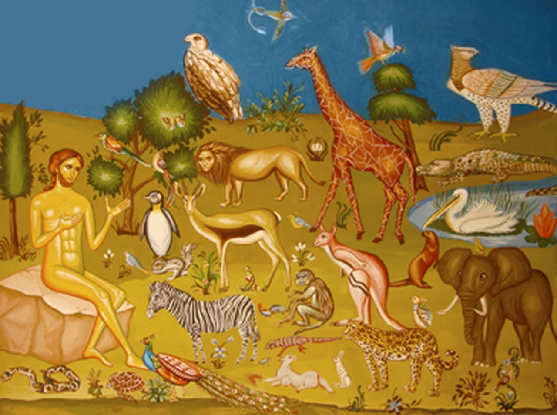
www.uncutmountainsupply.com
Бог оказал голяма чест на човека, като го създал по Свой образ и го поставил за господар над цялата земя и над всичко що е в нея. Бог поръчал на Адам да даде имена на всички животни.

Slide 5
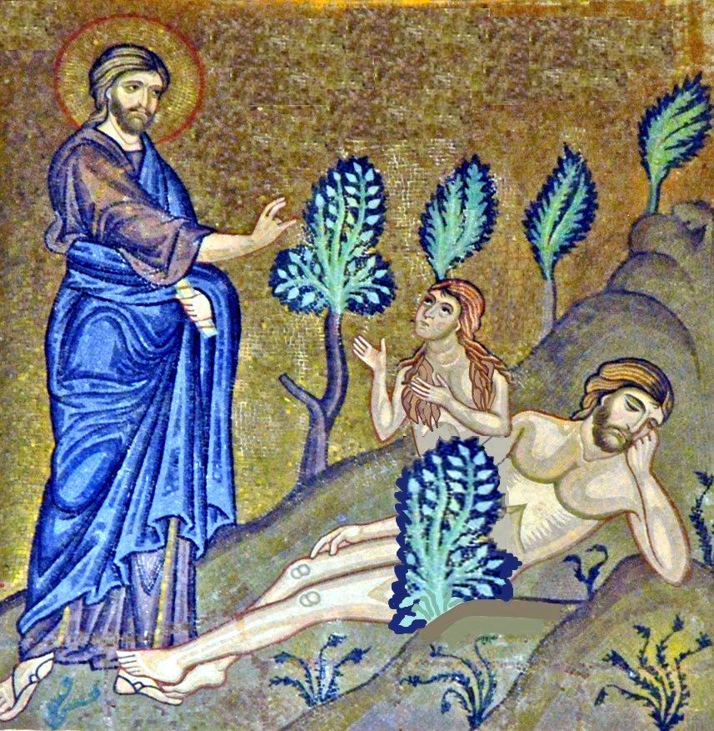
Господ дал сън на човека и от реброто му създал жената, за да му бъде помощник и другар. Тя била наречена Ева.
en.wikipedia.org

Slide 6
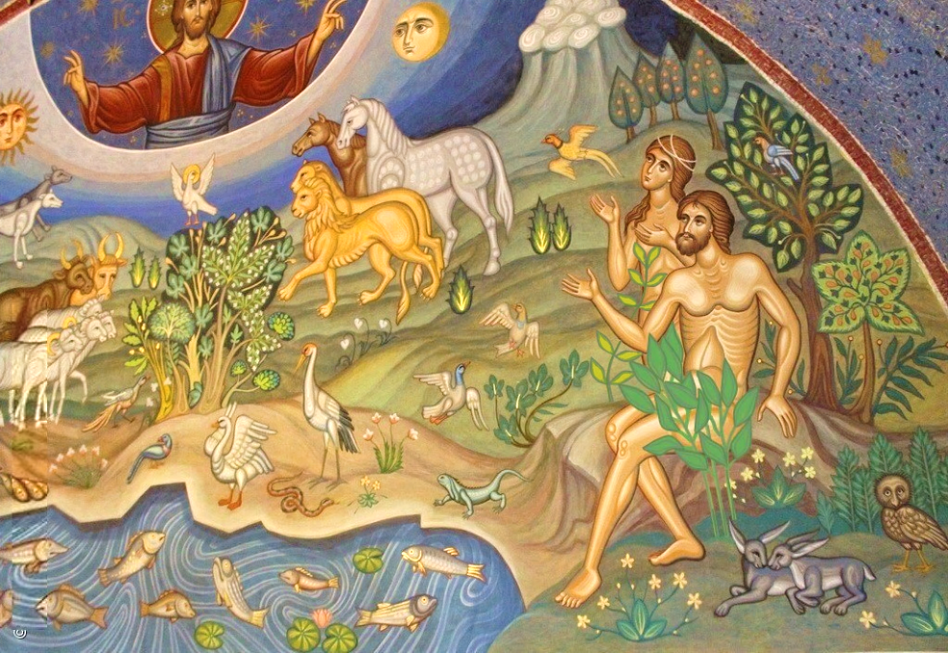
И заселил Бог първите хора в една прекрасна градина, за да се грижат за нея и да се изхранват от плодовете ѝ. Тази градина е наречена рай.
www.temples.ru

Slide 7
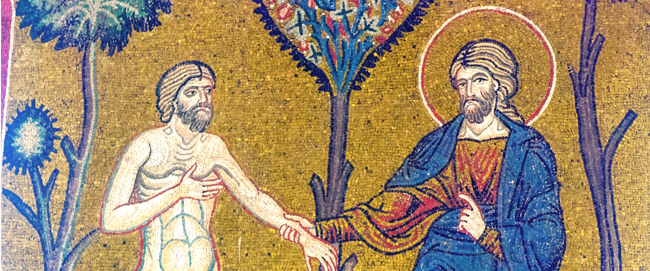
en.wikipedia.org
Казал Бог на първите хора, че могат да ядат от всички плодове, но само от плодовете на дървото за познаване на добро и зло да не ядат, защото ще умрат.

Slide 8
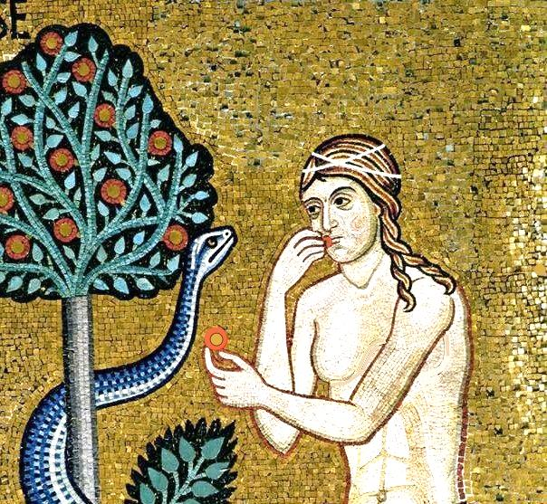
en.wikipedia.org
Но лукавият дявол се вселил в змията, промъкнал се до жената, когато тя се разхождала из райската градина, и я примамил да яде от плодовете на забраненото дърво.

Slide 9
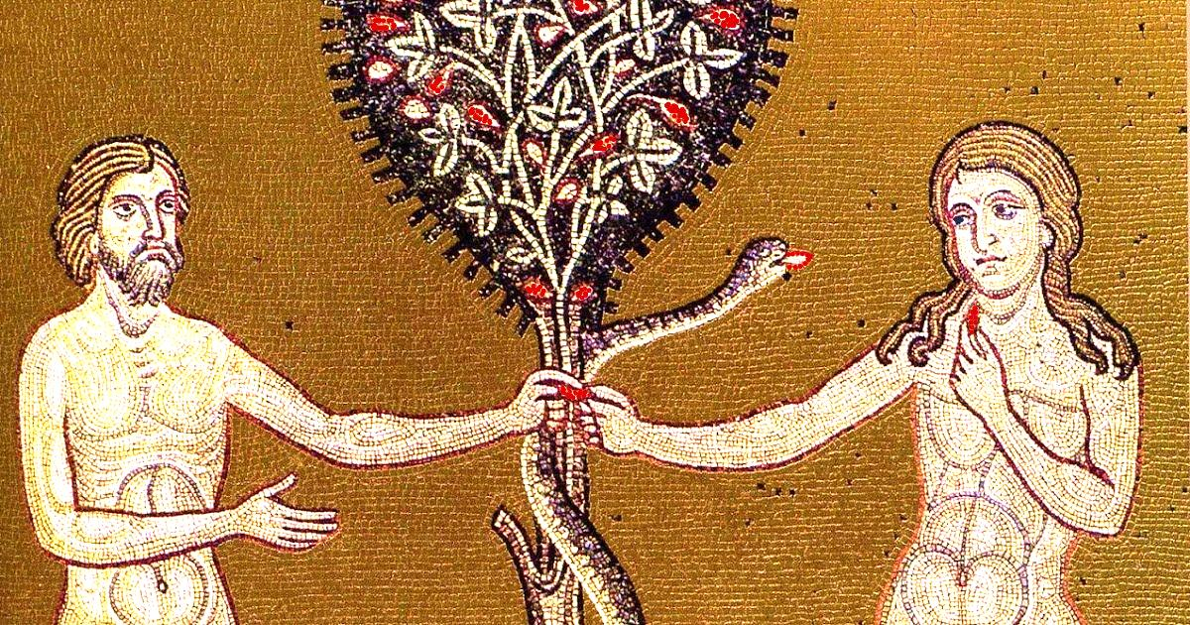
en.wikipedia.org
На Ева плодовете на забраненото дърво се сторили много привлекателни. Тя опитала от тях, дала и на Адам, и той също ял от забранения плод. Тозчас първите хора се засрамили от голотата си, сложили си препаски от листа и се скрили от Бога.

Slide 10

Но Бог вижда навсякъде. Той ги видял и ги повикал. Попитал Адам защо са се скрили и дали са яли от забранения плод.
en.wikipedia.org

Slide 11
en.wikipedia.org
Адам се оправдал, че жената му дала да яде, тя пък посочила змията, която я съблазнила да стори това.

Slide 12
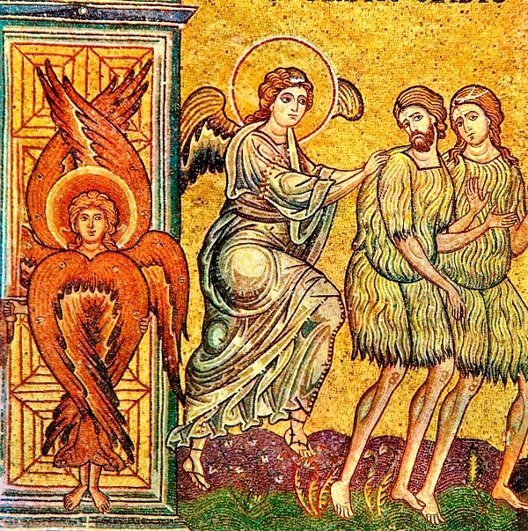
Така Адам и Ева се оправдавали и никой от тях не признал вината си.
Затова Бог ги изгонил от рая. Поставил херувим с огнен меч да пази врата-та на райската градина.
en.wikipedia.org
en.wikipedia.org

Slide 13
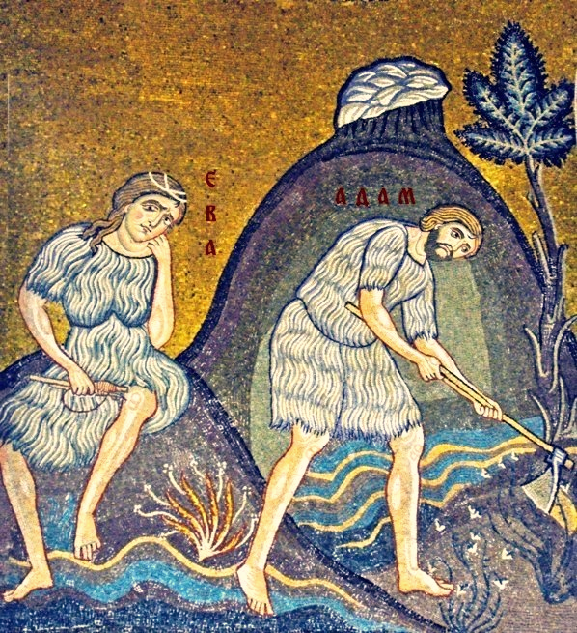
Адам и Ева загубили блаженството на райската градина. Бог казал на Адам, че с много труд ще обработва земята, а на жената казал, че с мъки ще ражда децата си.
en.wikipedia.org

Slide 14
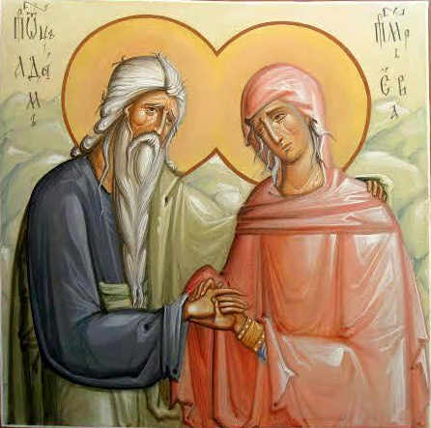
Адам и Ева живeли още дълги години, но през целия си живот много тъжали за това, че нарушили Божията заповед, и се разкайвали, че са оскърбили Бога.
www.orthodoxoiorizontes.mysch.gr

Slide 15
Първите хора проявили непослушание към Бога и нарушили заповедта, която Бог им дал, като яли от забранения плод.
Нарушаването на Божиите заповеди се нарича грях.
След грехопадението на Адам и Ева в света навлезли скърби, болести и смърт.
Но Бог обещал, че ще изпрати Спасител, Който да изкупи греха на хората и да им върне изгубения рай.

Slide 16
Въпроси към урока:
1. Как се казвали първите хора и къде живеели те?
2. Каква заповед им дал Бог?
3. Как се нарича нарушаването на Божиите заповеди?
4. Какви били последиците от грехопадението на първите хора?
5. Какво им обещал Бог след изгонването им от рая?

Slide 17

ГЛЕДАХТЕ ПРЕЗЕНТАЦИЯ
ПО
Религия християнство – православие
Първите хора
Към УРОК 3.3 ОТ ЕЛЕКТРОННИЯ УЧЕБНИК ЗА 3 КЛАС
НА ИЗДАТЕЛСТВО ВИТЕЗДА
съставена от екипа на сайта
„Светлината на храма“

